Slide 1




АЗБУКА
ЗДОРОВЬЯ
Всем известно и понятно,
Что здоровым быть приятно.
Только надо знать.
Как здоровым стать.

Slide 2

СУТУЛЫЙ
КРЕПКИЙ
НЕУКЛЮЖИЙ
ВЫСОКИЙ
ХУДОЙ
ГОРБАТЫЙ
БЛЕДНЫЙ
ХИЛЫЙ
НИЗКИЙ
ТОЛСТЫЙ
СТРОЙНЫЙ
СИЛЬНЫЙ
ЛОВКИЙ
БОДРЫЙ
ЭНЕРГИЧНЫЙ
ВЕСЕЛЫЙ
ЗДОРОВЫЙ ЧЕЛОВЕК – ЭТО … ЧЕЛОВЕК

Slide 3



Я открою семь секретов,
Как здоровье сохранить.
Выполняя все секреты,
Без болезней будем жить.

Slide 4
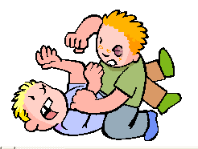

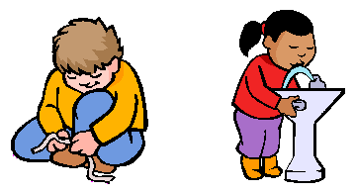
Вредные поступки – добрые поступки!
Откуда берутся лентяи?
Может лентяи с Луны прилетают?
Откуда берутся грязнули?
Может грязнуль с Сатурна
столкнули?
Время листает календари,
Пишет новые словари.
Слов там таких не найдешь:
“Трусость” и “ложь”.
Исчезнут слова как дым:
“Ябеда” и “подхалим”.

Slide 5

Секреты закаливания:
Утром - бег и душ бодрящий, Как для взрослых, настоящий!
На ночь окна открывать, Свежим воздухом дышать!
Ноги мыть водой холодной,
И тогда микроб голодный
Вас во век не одолеет!

Slide 6

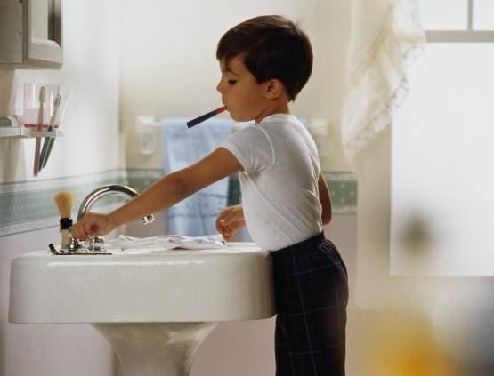
Соблюдай чистоту!
«От простой воды и мыла
У микробов тают силы»

Slide 7
Что же нужно делать,
чтобы победить микробов?
Соблюдать чистоту (гигиену) тела
Соблюдать чистоту одежды
Соблюдать чистоту дома

Slide 8
«Чистота – залог здоровья!»
Каждый раз перед едой,
Нужно фрукты мыть водой !
Чтобы быть здоровым, сильным,
Мой лицо и руки с мылом.
Будь аккуратен, забудь лень !
Чисти зубы каждый день !

Slide 9




«Движение - жизнь»
Молодым я говорю,
Со здоровьем дружен спорт!
Стадион, бассейн и корт,
Зал, каток – везде всем рады.
За старание в награду
Станут мышцы ваши тверды,
Будут кубки и рекорды.

Slide 10


«Кто спортом занимается, тот силы набирается»
Спорт нам плечи расправляет,
Силу, ловкость нам дает.
Он нам мышцы развивает,
На рекорды нас зовет.

Slide 11



Правильно питайся!
«Прежде чем за стол мне сесть,
Я подумаю, что съесть»

Slide 12
«Умеренный в еде - всегда здоров!»
Я люблю покушать сытно,
Много, вкусно, аппетитно.
Ем я все и без разбора,
Потому что я…
обжора.
неправильное питание
правильное питание
Чтобы десны были крепкими,
Грызи морковку с репкою.
Чтобы зубы не болели,
Вместо пряников, конфет
Ешьте яблоки, морковку –
Вот вам, дети, мой совет.

Slide 13
Полезные и вредные продукты:
Надо кушать помидоры,
Фрукты, овощи, лимоны,
Кашу – утром, суп – в обед,
А на ужин – винегрет.
Ну, а если свой обед
Ты начнешь с кулька конфет,
Жвачкой импортной закусишь,
Шоколадом подсластишь,
То тогда наверняка
Ваши спутники всегда -
Близорукость, бледный вид
И неважный аппетит.

Slide 14
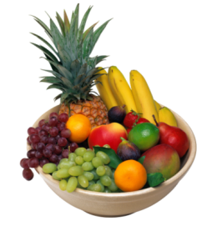


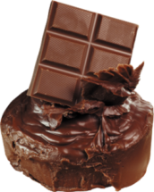

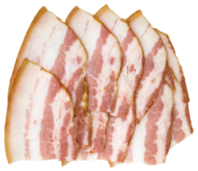




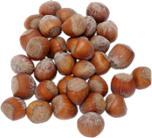
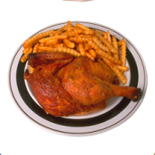

полезно
вредно

Slide 15








Ребята, берегите зрение!

Slide 16

«Соблюдай режим труда и быта, и будет здоровье крепче гранита»
Кто жить умеет по часам и ценит каждый час,
Того не надо по утрам будить по
десять раз.
И он не станет говорить, что лень ему вставать,
Зарядку делать, руки мыть и
застилать кровать.
Успеет он одеться в срок, умыться и поесть,
И раньше, чем звенит звонок, за
парту в школе сесть.

Slide 17

Нет вредным привычкам!
«Я здоровье берегу,
Сам себе я помогу»
Привычка - это то, что человек привык делать не задумываясь, почему он это делает и как.

Slide 18

«Кто табачное зелье любит, тот сам себя и губит!»
Сигареты — никотин,
ВРАГ всему номер один!
Курят, что аж дым столбом!
Отравляют табаком,
Не заботясь о здоровье —
Ни о своем, ни о чужом.

Slide 19
ЧИТАТЬ ПРИ ХОРОШЕМ ОСВЕЩЕНИИ
ОБЕРЕГАТЬ ГЛАЗА ОТ УДАРОВ
ПРОМЫВАТЬ ПО УТРАМ ГЛАЗА
ГРЫЗТЬ РУЧКИ И КАРАНДАШИ
ГУЛЯТЬ НА СВЕЖЕМ ВОЗДУХЕ
НАДЕВАТЬ ЧУЖУЮ ОДЕЖДУ
МЫТЬ УШИ КАЖДЫЙ ДЕНЬ
УПОТРЕБЛЯТЬ АЛКОГОЛЬ
СМОТРЕТЬ НА ЯРКИЙ СВЕТ
КУШАТЬ ФРУКТЫ И ОВОЩИ
КАТАТЬСЯ НА ЛЫЖАХ
ЧАСТО ЕСТЬ СЛАДКОЕ
ТЕРЕТЬ ГЛАЗА
ГРЯЗНЫМИ РУКАМИ
ГРЫЗТЬ НОГТИ
СМОТРЕТЬ БЛИЗКО
ТЕЛЕВИЗОР
ЧИСТИТЬ ЗУБЫ
2 РАЗА В ДЕНЬ
ЗАКАЛЯТЬСЯ
КУРИТЬ
ЧИТАТЬ ЛЁЖА
Вредные привычки
Полезные привычки

Slide 20


Формула здоровья
Соблюдай
Больше
двигайся!
Нет вредным
труд и отдых!
Правильно
питайся!
Закаляйся
чистоту!
привычкам!
Сочетай

Slide 21
Всю азбуку здоровья
нужно крепко знать
И в жизни эти знания
повсюду применять!

Slide 22

Советы
Доктора

Slide 23


